Slide 1
实验三

Slide 2
实验目的
1、掌握图像空域滤波方法，包括平滑和锐化滤波；
2、掌握图像频域滤波方法；
3、应用空域滤波或频域滤波生成清晰化图像；
4、应用空域滤波或频域滤波提取目标轮廓

Slide 3
实验要求
1、理解不同的空域平滑和锐化模板对图像滤波效果的影响；
2、理解不同半径的频域滤波器对图像滤波效果的影响；
3、掌握清晰化图像的基本过程；
4、掌握二值化梯度图的基本方法；

Slide 4
空域平滑
1.高斯滤波
使用getGaussianKernel函数获取高斯卷积核，然后使用filter2D函数进行卷积
2.均值滤波
Blur函数
3.中值滤波
medianBlur函数

Slide 5
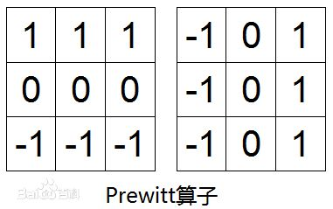
空域锐化
1.Laplace
先使用Laplacian函数获得梯度图，然后使用convertScaleAbs函数取绝对值
2.Sobel
Sobel函数
3.prewitt
1）初始化两个核：

Slide 6
空域锐化
2）使用两个核分别进行滤波
3）使用add函数将两个滤波后的结果相加，获得最终结果

Slide 7
频域平滑
1.低通滤波
1）初始化全0掩模
mask=np.zeros(img.shape,np.uint8)
2）将掩模中心置1
r=int(rows/2)
c=int(cols/2)
mask[r-radius:r+radius,c-radius:c+radius]=1
3）将图像从空域转换到频域
f1=np.fft.fft2(img)
f1shift=np.fft.fftshift(f1)

Slide 8
频域平滑
4）乘上掩模，即滤去高频分量，保留低频分量
f1shift=f1shift*mask
5）进行逆变换
f2shift = np.fft.ifftshift(f1shift)
img_new = np.fft.ifft2(f2shift)
6）进行处理，调整大小，获得最终结果
#出来的是复数，无法显示
img_new = np.abs(img_new)
#调整大小范围便于显示
img_new = (img_new-np.amin(img_new))/(np.amax(img_new)-np.amin(img_new))

Slide 9
频域锐化
1.高通滤波
和低通滤波过程一致，只是滤去低频分量，保留高频分量

Slide 10
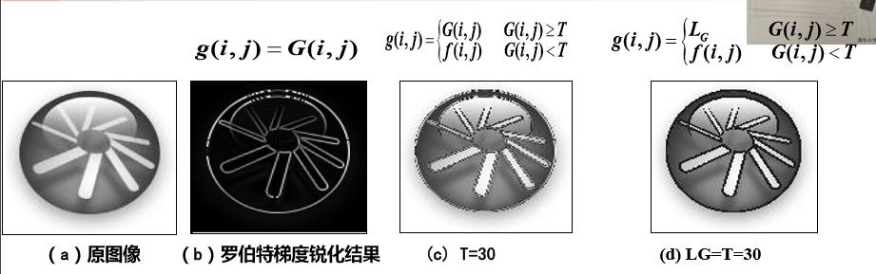
图像清晰化
根据公式，遍历图像进行判断赋值

Slide 11
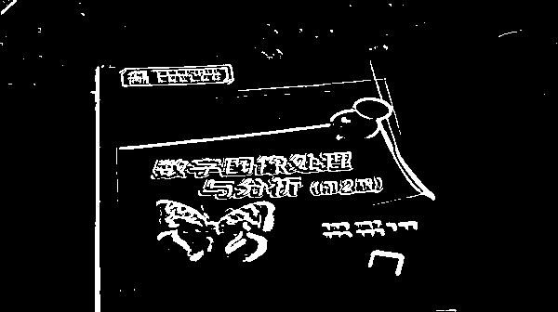
二值化梯度图
遍历图像，根据阈值判断，设为255或0

Slide 12
Document
1.遍历图像
width,height=img_g.shape
for i in range(width):
for j in range(height):
#对img[I,j]或者其他对象进行处理

Slide 13
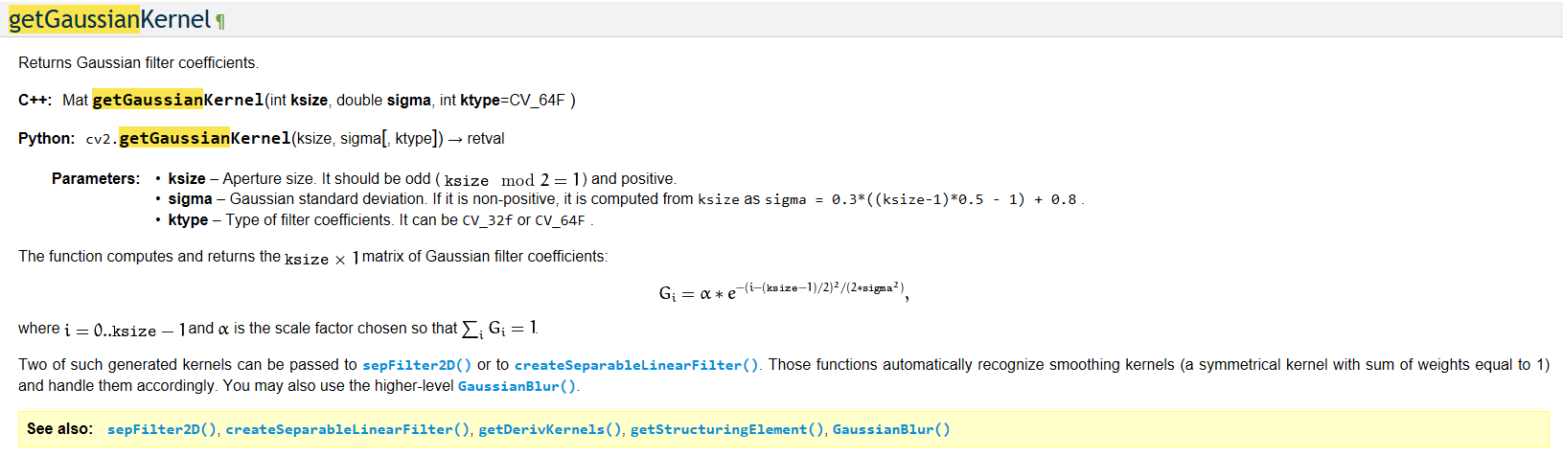
Document
2.getGaussianKernel

Slide 14
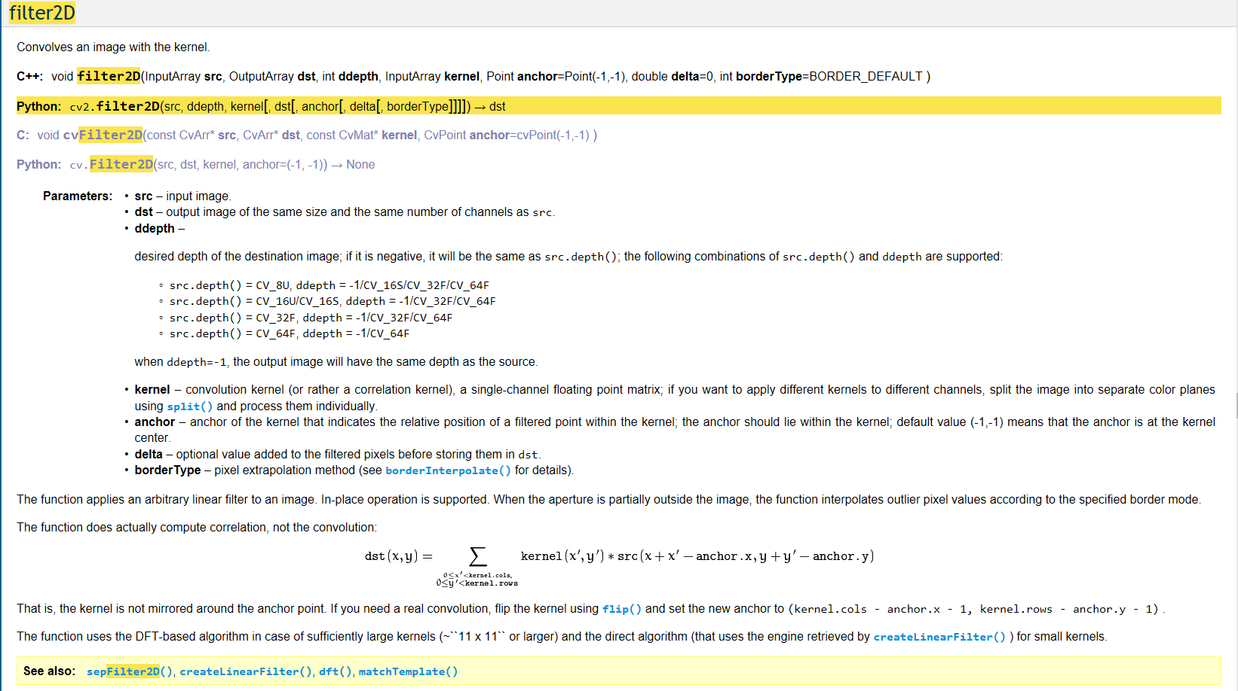
Document
3.fillter2D

Slide 15
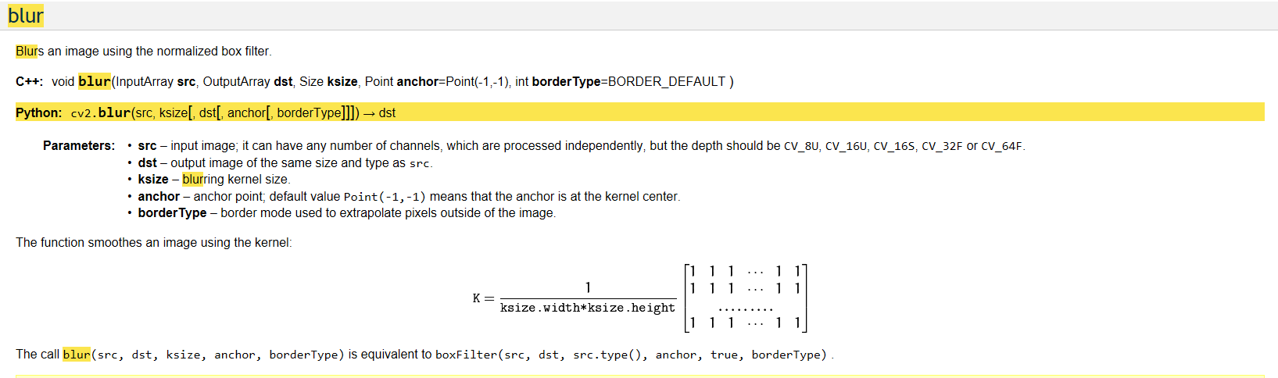
Document
4.均值滤波

Slide 16
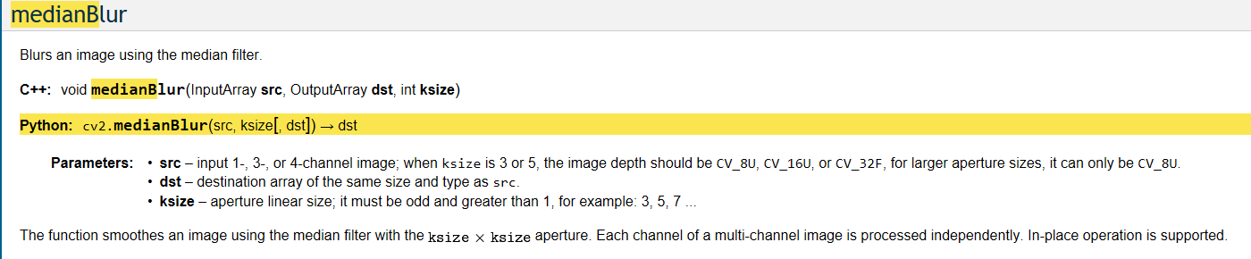
Document
5.中值滤波

Slide 17
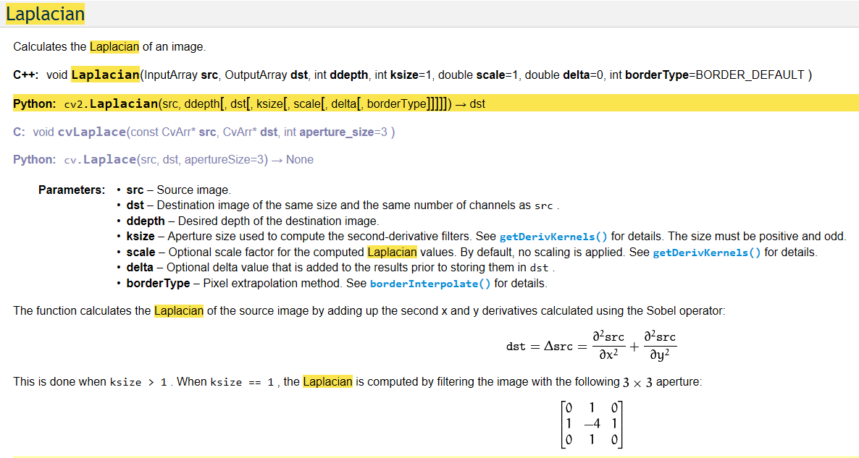
Document
6.Laplace

Slide 18
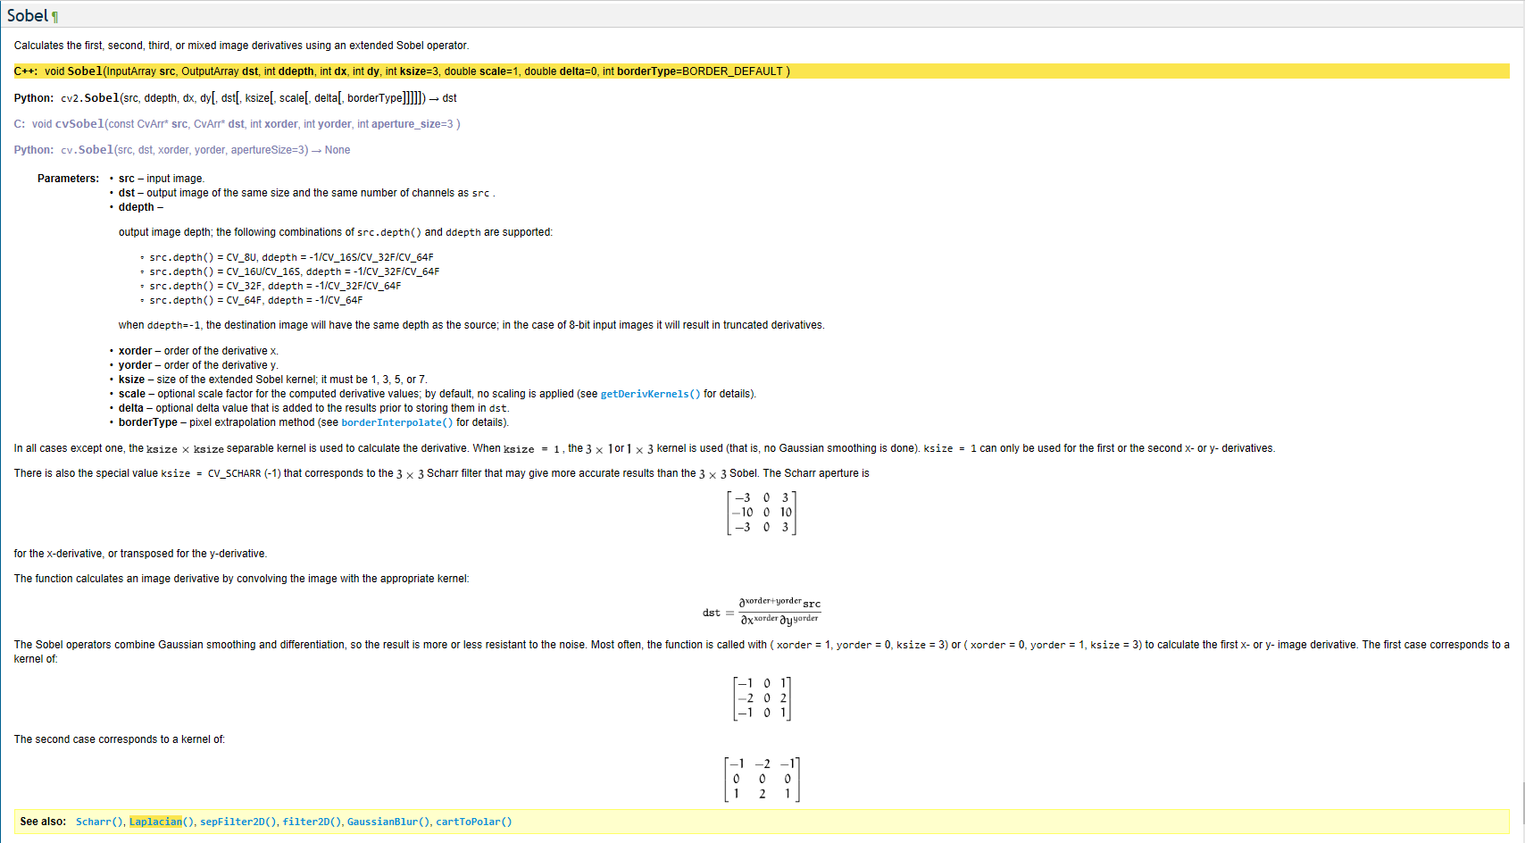
Document
7.Sobel

Slide 19
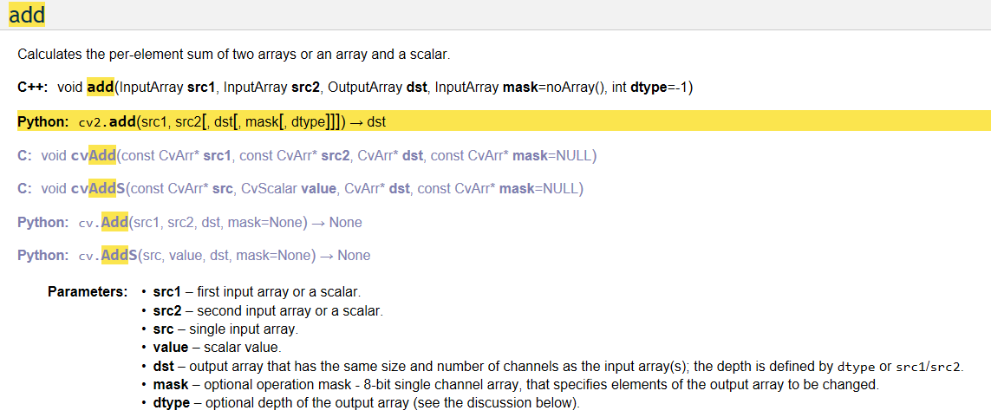
Document
8.图像相加

Slide 20
Document
更多document
https://docs.opencv.org/2.4/index.html

Slide 21
The End

